Slide 1
Муниципальное казенное дошкольное образовательное учреждение города Новосибирска
«Детский сад №184 «Искорка» комбинированного вида»
Адрес: 630071, г. Новосибирск, ул. Фасадная, 6, тел/факс. 340-34-66,тел: 341-35-23
Логопедическая игротека
Учитель – логопед: Глазырина О.А.

Slide 2
Играть в логопедические игры весело и занимательно.
Они являются средством повышения мотивации детей
в системе логокоррекционной работы.
В результате возникшего интереса к играм
поставленные звуки быстро закрепляются,
речь становится грамматически правильной.
Использование игр позволяет снизить утомляемость,
повысить эмоциональную заинтересованность ребенка.

Slide 3
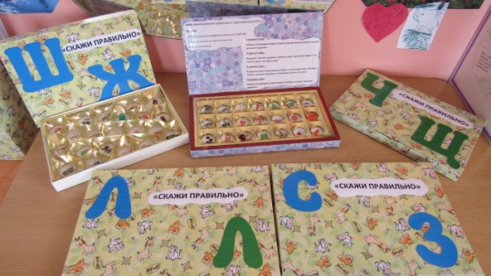
«Скажи правильно»
Цель: формирование правильного звукопроизношения.
Задачи:
автоматизировать и дифференцировать звуки
([ш] – [ж]; [ч] – [щ]; [л] – [л’]; [р] – [р’]; [с] – [з]);
развивать мелкую моторику пальцев рук;
- развивать внимание.

Slide 4
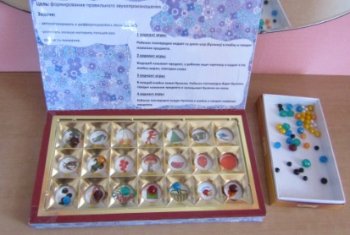
1 вариант игры:
Ребенок поочередно кидает су-джок шар(бусинку)
в ячейку и говорит название предмета.

Slide 5
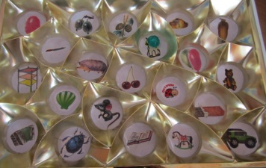
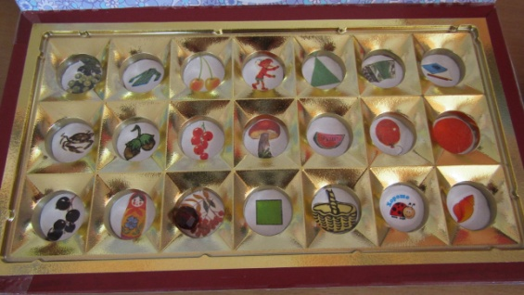
2 вариант игры:
Ведущий называет предмет, а ребенок ищет картинку
и кидает в эту ячейку шарик, повторяя слово.
3 вариант игры:
В каждой ячейке лежит бусинка.
Ребенок поочередно берет бусинки,
говорит название предмета и
нанизывает бусинки на леску.
4 вариант игры:
Ребенок поочередно кладет бусинки в ячейки
и говорит название предмета.

Slide 6
«Придумай слово»
Цель: подготовка детей к обучению грамоте,
формирование навыков звукового анализа, чтения.
Задачи:
развивать умение придумывать слова
с заданным звуком;
развивать умение определять позицию
заданного звука в слове;
развивать умение пользоваться символами;
закреплять знания детей о букве, слоге.

Slide 7
1 вариант игры:
Ребенок кидает су-джок шар в любую ячейку,
называет букву (звук) и придумывает слово
в названии которого есть данный звук (звуки).
Если буква на синем фоне – звук в слове твёрдый,
на зеленом – мягкий.
2 вариант игры:
Ведущий говорит слово и просит определить
первый (последний) звук в слове,
Найти соответствующую букву и бросить в ячейку
с этой буквой су-джок шар.

Slide 8
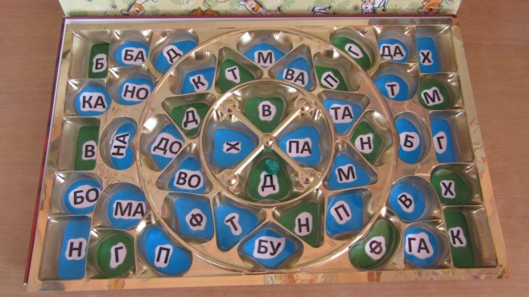
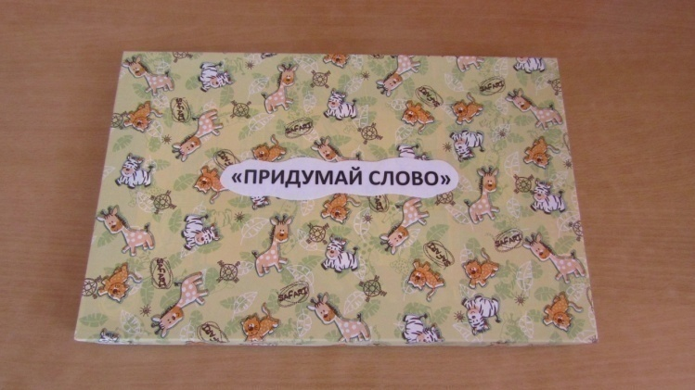
3 вариант игры:
В ячейках лежат бусинки. Ребенок поочередно берет бусинки, придумывает слова с заданным звуком, определяет место звука в слове и нанизывает бусинки на леску.

Slide 9
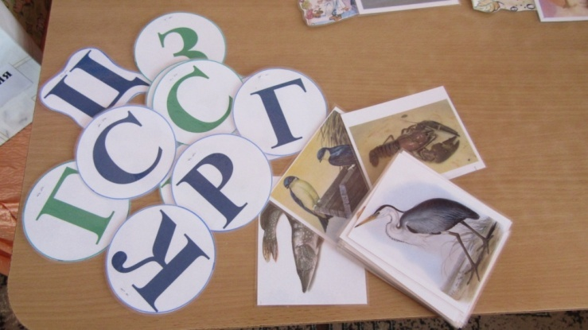
«Кто где живет?»
Цель: формирование правильного звукопроизношения.
Задачи:
автоматизировать и дифференцировать звуки;
совершенствовать умение определять заданный
звук в слове;
формировать умение различать на слух согласные
звуки, близкие по артикуляционным признакам,
в словах;
закреплять знания детей о буквах и звуках
(твердый – мягкий);
развивать умение пользоваться символами;
закреплять знания детей о животных;
- развивать внимание.

Slide 10
1 вариант игры:
Ребенку предлагается в домик
с определенной буквой (звуком)
поселить животных, в названии
которых есть данный звук
и назвать животных, которые живут в домике.
2 вариант игры: перед ребенком два (три, четыре…….)
домика с определенными буквами (звуками).
Ребенок называет букву и звук,
который она обозначает, раскладывает картинки
в зависимости от наличия в названии животного
данных звуков и называет животных.

Slide 11
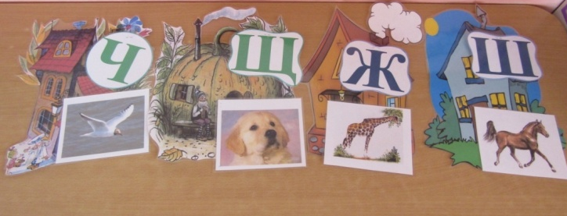
3 вариант игры:
После того, как ребенок распределил картинки по домикам и назвал животных, взрослый предлагает составить предложения по картинкам (поиграть в игру «Какой? Какая? Какое?», «Кто что делает?»).

Slide 12
«Найди предмет»
Цель: формирование правильного звукопроизношения.
Задачи:
автоматизировать и дифференцировать звуки ([ш] – [ж]; [с] – [с’]; [л] – [л’]; [р] – [р’]; [з] – [з’]);
закрепить знания о буквах и цифрах;
обогащение словарного запаса;
развивать связную речь;
развивать зрительное восприятие;
развивать умение находить предмет на пересечении заданной буквы и цифры;
- развивать внимание.

Slide 13
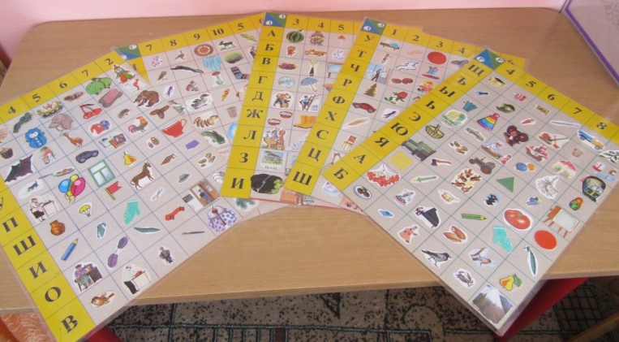
1 вариант игры:
взрослый говорит букву и цифру, а ребенок находит на пересечении картинку с изображением предмета и называет его, четко проговаривая заданный звук.
2 вариант игры:
ребенок находит картинку по заданию взрослого
(на пересечении буквы и цифры)и называет предмет
и признак предмета, который там изображен.

Slide 14
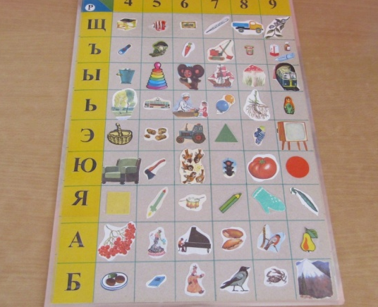
3 вариант игры:
ребенок находит картинку (на пересечении буквы и цифры), называет ее и составляет предложение о предмете.
4 вариант игры:
взрослый называет предмет, ребенок находит его
(проговаривает название предмета) и называет на пересечении какой буквы и
цифры он находится.
5 вариант игры:
ребенок сам называет букву и цифру,
находит картинку и называет предмет.

Slide 15
«Придумай предложение
(рассказ, сказку)»
Цель: развитие связной речи.
Задачи:
развивать умение составлять предложения;
развивать умение составлять рассказы, сказки
с различными героями;
развивать умение составлять загадки – описания;
совершенствовать умение «оречевлять игровую
ситуацию;
- развивать воображение.

Slide 16
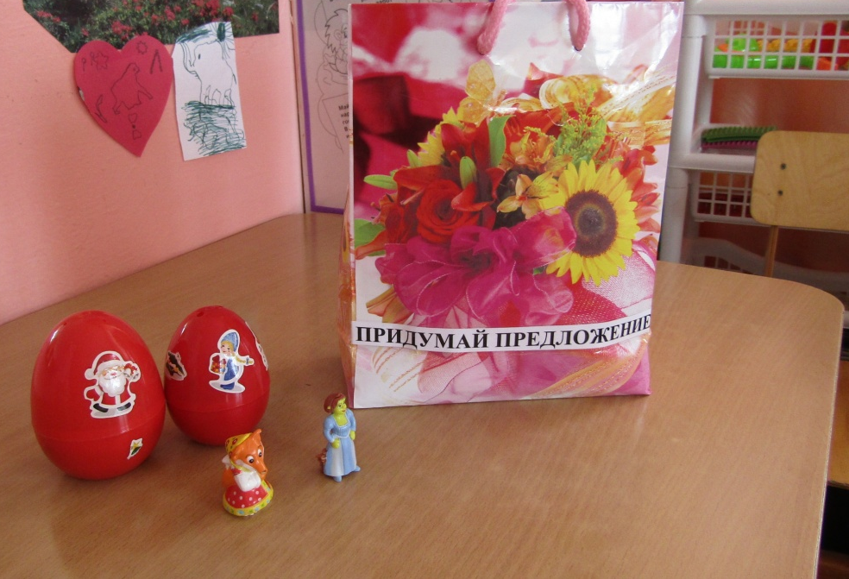
1 вариант игры:
взрослый описывает предмет (героя), а ребенок
отгадывает кто или что спрятано в яйце. Затем
ребенок прячет предмет и описывает его взрослому.
2 вариант игры:
ребенок открывает яйцо (2, 3 яйца) и
составляет предложение об этих предметах.
3 вариант игры:
взрослый предлагает ребенку (детям) составить
рассказ (сказку), постепенно открывая яйца.

Slide 17
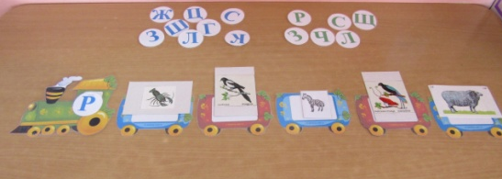
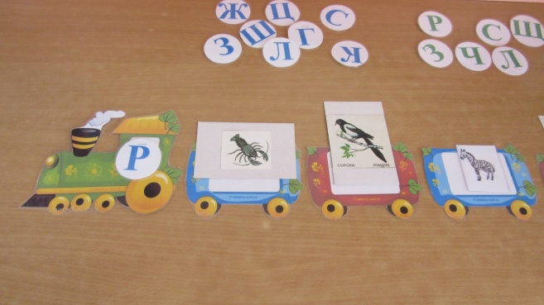
«Весёлый паровозик»
Цель: формирование правильного звукопроизношения.
Задачи:
автоматизировать и дифференцировать звуки;
развивать фонематический слух;
закреплять знания детей о буквах и звуках
(твердый – мягкий).

Slide 18
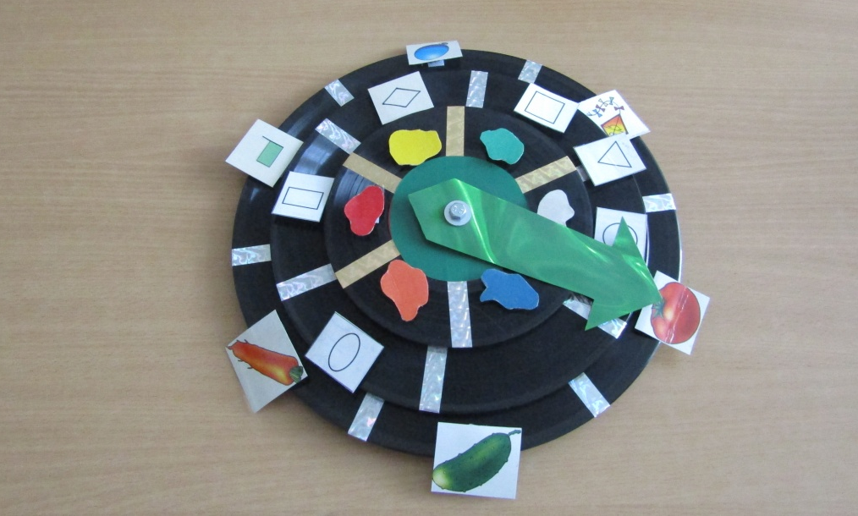
Круги Луллия
Цель: развитие связной речи.
Задачи:
развивать умение составлять рассказы – описания;
привлекать внимание к признакам предмета;
- закреплять знания о цвете и форме предметов;
- развивать воображение.

